Slide 1

Laser technology and fashion design
11 -14
Studio56.qa
Notes:
Take the attendance
Have you attended workshops before?

Slide 2
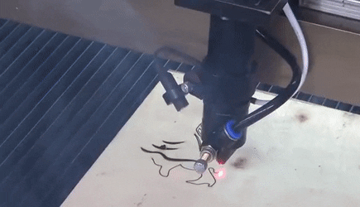
Laser cutting and fashion
القص بالليزر و الازياء
What is laser cutting technology?
ما هي تكنولوجيا القص بالليزر؟
Laser cutting is mainly a thermal process in which a focused laser beam is used to melt material in a localized area
القطع بالليزر هو في الأساس عملية حرارية يتم فيها استخدام شعاع ليزر مركز لصهر المواد في منطقة محددة.
Studio56.qa

Slide 3
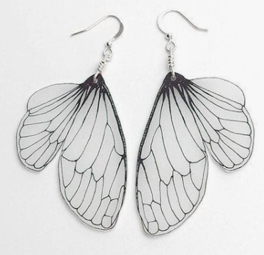
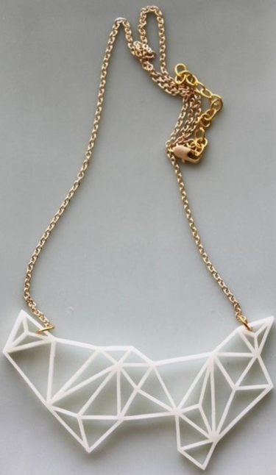
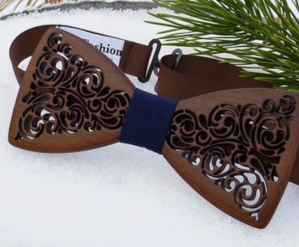
Those are some examples of laser cutting products
هذه بعض الأمثلة على لأزياء التي تم تصنيعها رقميا
Laser cut wing jewelry
Laser cut necklace
Laser cut bow tie
قطع جناح المجوهرات بالليزر
قلادة قطع الليزر
قطع ربطة العنق بالليزر
Studio56.qa

Slide 4
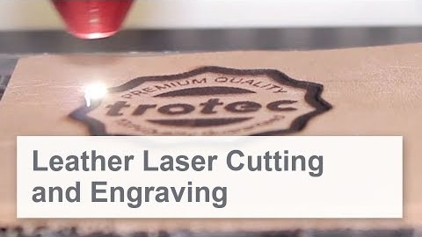
Let’s watch a video about digital fabrication using laser technology and see how fashion manufacturing gets faster
لنشاهد مقطع فيديو عن التصنيع الرقمي باستخدام تقنية الليزر ونرى كيف تزداد سرعة تصنيع الموضة
Studio56.qa

Slide 5


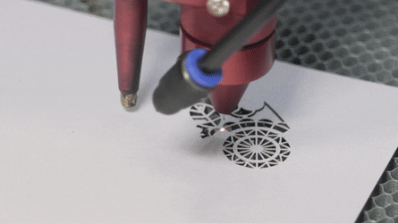

What systems are used in digital manufacturing processes?
ما هي الانظمة المستخدمة في عمليات التصنيع الرقمي؟
CAD – Computer Aided Design
CAM – Computer Aided manufacturing
أنظمة التصميم بمساعدة الحاسوب
أنظمة التصنيع بمساعدة الحاسوب
Studio56.qa
Notes:
Explain what is CAD/CAM
And explain nervo how you can select materials and other things.

Slide 6

التصميم
Design
لقد اكتشفنا مجموعة متنوعة من برامج التصميم والآن لنبدأ التصميم باستخدام برنامج اون شيب.
We have explored a variety of design software and now let's start design using Onshape.
Studio56.qa
Notes:
Engage students in discussions, what is this machine ??
Have you heard about this machine before?
Have you seen it before?

Slide 7
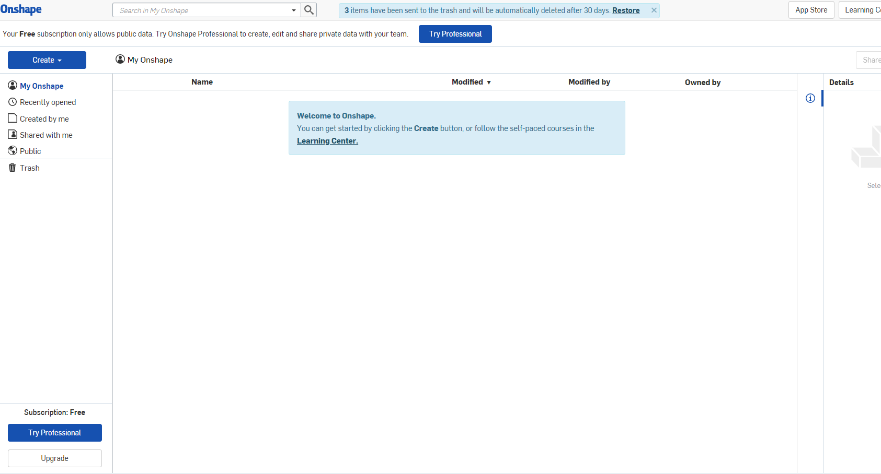

Slide 8
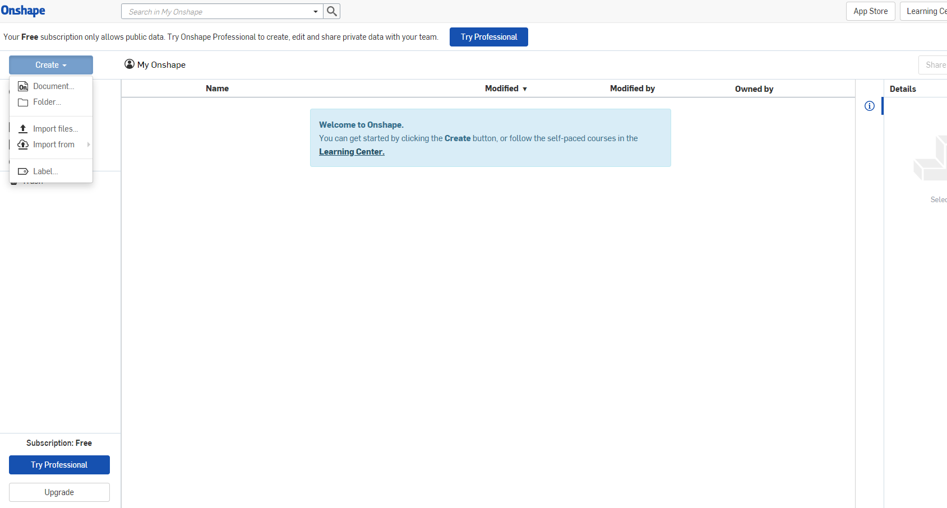


Slide 9
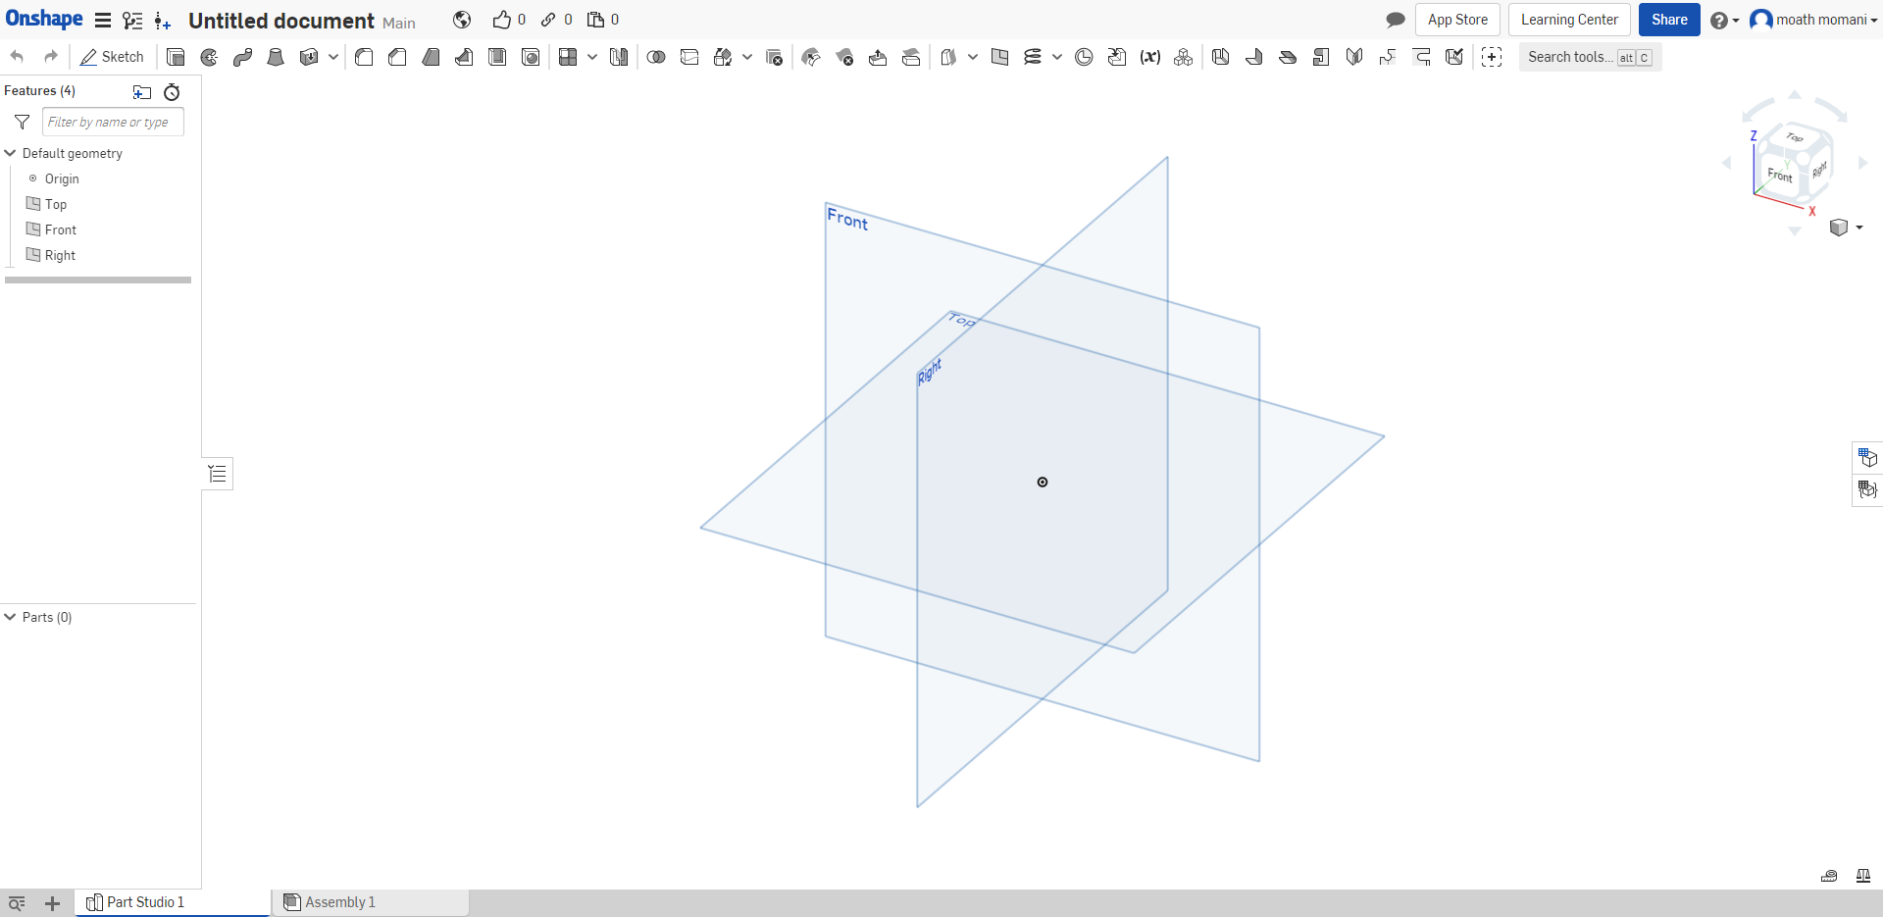
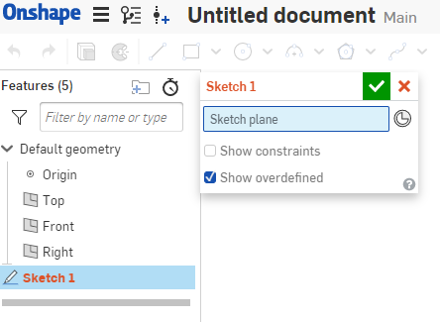
Notes:
Explain the planes

Slide 10
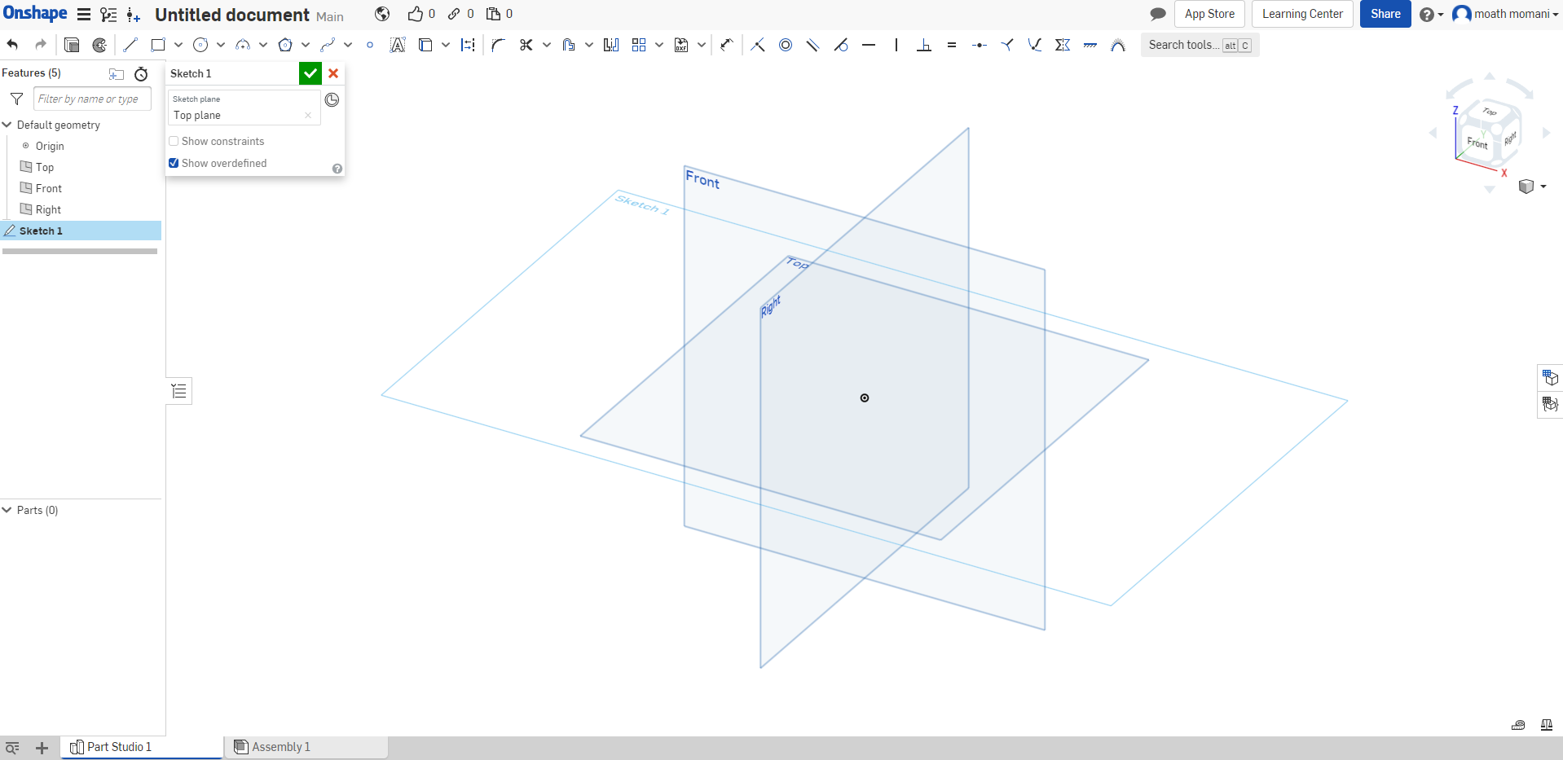
We selected the top view, and Let’s explore Onshape
Notes:
Explain the planes

Slide 11
THANKS
info@studio56.qa
Studio56.qa
Notes:
WRAP UP الخاتمة
Debrief استجواب
Ask students to reflect on the day’s activities. What did they learn about Programming? Debugging? How do they feel about computer science and code after spending one hour exploring?
Next Steps Let students know that if they enjoyed today’s activity, they have many options for continuing to code and learn. Encourage students to visit studio56.qa/media-center
tell students what’s coming next in your classroom.

